Slide 1
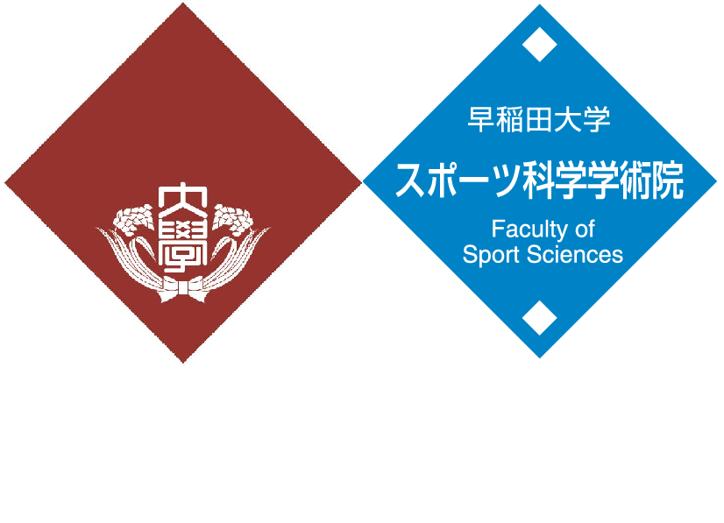
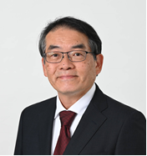
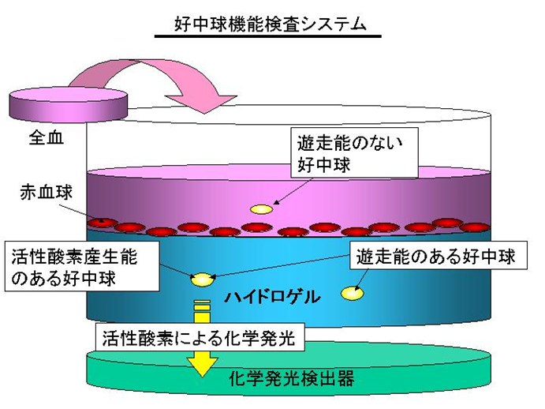
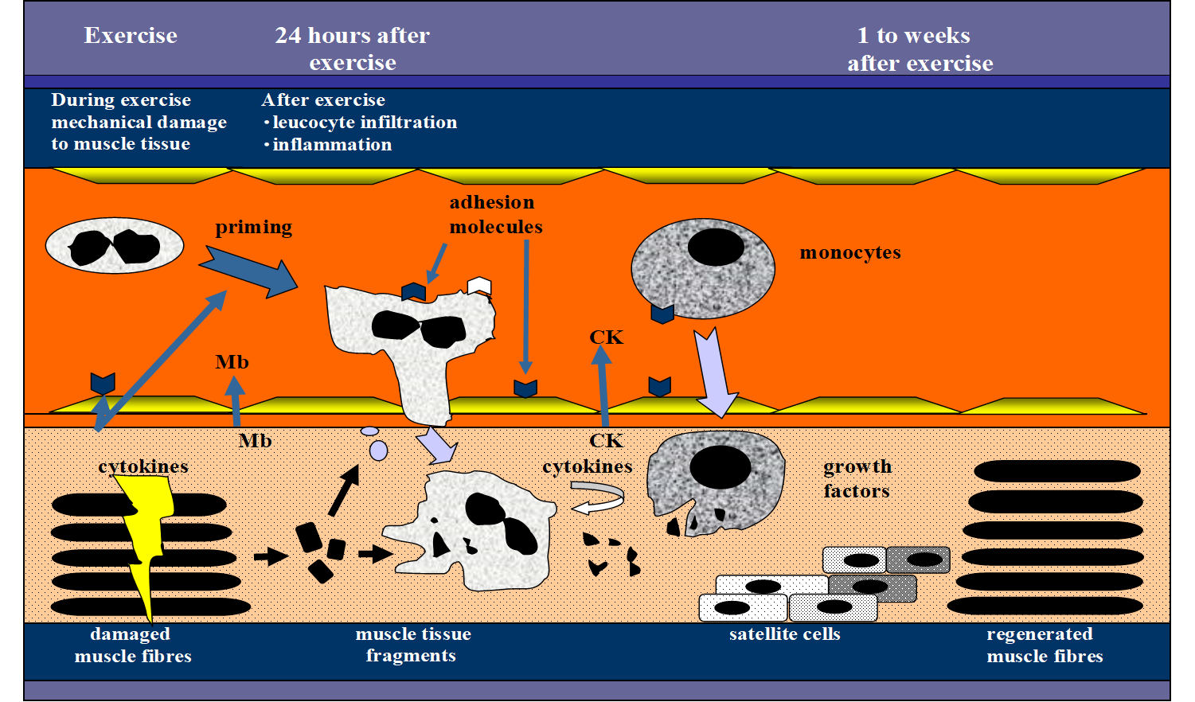
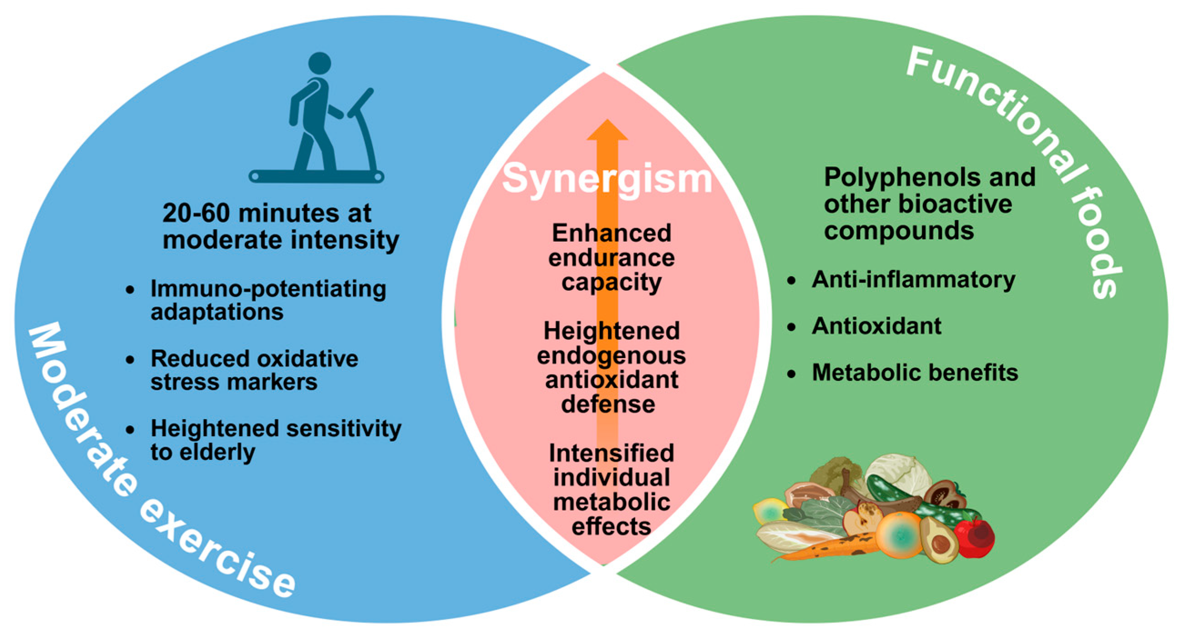
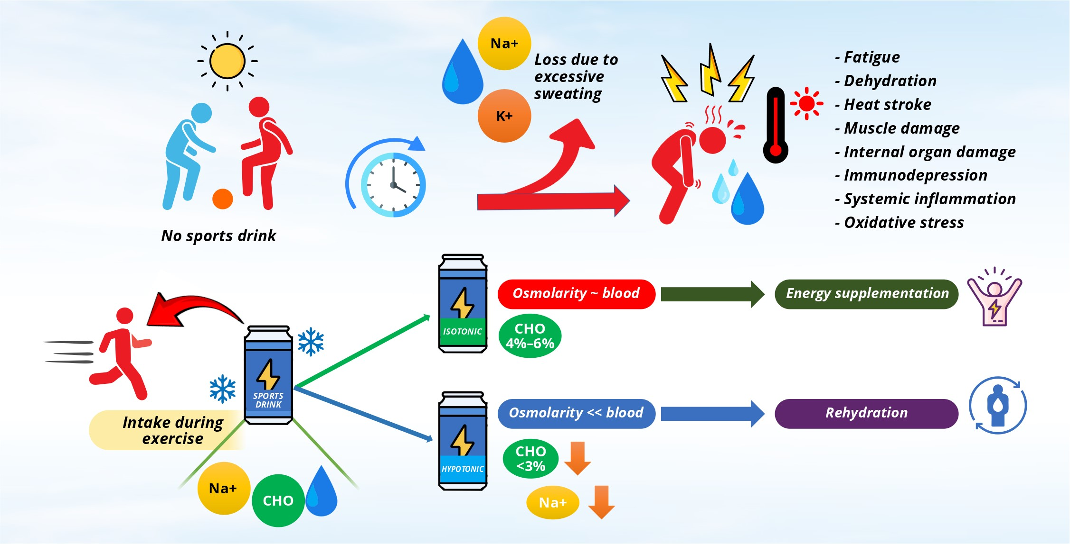



運動・スポーツと予防医学
鈴木 克彦（すずき かつひこ）
早稲田大学スポーツ科学学術院 教授
早稲田大学アスリートサポートセンター内科医師
第17回 国際運動免疫学会（ISEI）大会長
◆ 研究室紹介
以下のようなテーマの研究活動と普及を30年以上にわたり行ってきています。
・ 運動・トレーニングをモデルとした生体のストレス応答と適応機構の解析
・ 白血球機能・サイトカインを中心とした免疫機能・炎症反応の測定・評価法の開発
・ 抗酸化物質・薬物等の活性酸素代謝・炎症制御に関する基礎的・応用的研究
・ 生活習慣病の予防・治療、運動療法の作用機序に関する検討
・ 機能性食品、スポーツドリンクなどのスポーツ医学への応用
◆ 研究内容
運動誘発性筋損傷の炎症機序の解明と制御
白血球機能解析法の開発と応用
好中球やマクロファージの関与を実験的に証明しました（１，２）
免疫機能解析やバイオマーカーを研究しています（１，２，５）
運動・トレーニングと機能性食品
暑熱環境・脱水と水分補給
運動をモデルとした食品機能性の解析をしています（２，３）
スポーツドリンクの開発・評価に関する研究をしています（４）
研究室HP：
https://katsu.suzu.w.waseda.jp
主な業績 :
(1) Suzuki K. Gen Int Med Clin Innov 2018, 3, 1-8.
(2) Suzuki K et al. Antioxidants 2020, 9, 401.
(3) Suzuki K et al. Foods 2025, 14, 4025.
(4) Suzuki K et al. Nutrients 2026, 18, 1687.
(5) 鈴木克彦ほか．好中球機能検査システムおよび好中球機能検査
方法．特開2008-107210.
(6) 鈴木克彦．自然免疫・炎症に及ぼす運動の影響―そのメカニズム，
別冊・医学のあゆみ 2020，68-73.

